Slide 1
第13章 立体几何初步
微专题4 与球有关的内切、外接问题

Slide 2
与球有关的内切、外接问题是立体几何的一个重点(切、接问题的解题思路类似，此处以多面体的外接球为例).研究多面体的外接球问题，既要运用多面体的知识，又要运用球的知识，并且还要特别注意多面体的有关几何元素与球的半径之间的关系.

Slide 3
一、直接法(公式法)
例1 (1)一个正方体的棱长为a，则该正方体的外接球半径为_____，内切球半径为____.
解析 设该正方体的外接球半径为R，内切球半径为r，
正方体的体对角线长即为外接球直径，棱长即为内切球的直径，

Slide 4
(2)一个六棱柱的底面是正六边形，其侧棱垂直于底面，已知该六棱柱的顶点都在同一个球面上，且该六棱柱的体积为 ，底面周长为3，则这个球的体积为____.
解析 设正六棱柱的底面边长为x，高为h，

Slide 5
反思感悟
本题运用公式R²＝r²＋d²，求球的半径，该公式是求球的半径的常用公式.

Slide 6
二、构造法(补形法)
6π
解析 根据题意可知，该三棱锥的三条侧棱两两垂直，
设其外接球的半径为R，
故其外接球的表面积S＝4πR²＝6π.

Slide 7
(2)三棱锥A－BCD的四个面都是直角三角形，且侧棱AB垂直于底面BCD，BC⊥CD，AB＝BC＝2，且V_{A－BCD}＝ ，则该三棱锥A－BCD外接球的体积为________.

Slide 8
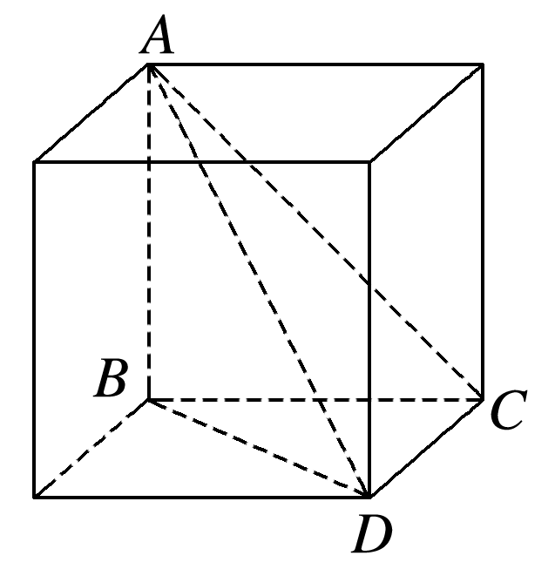
解析 AB⊥BC，BC⊥CD，
故可构造如图所示的长方体，
则AD为三棱锥A－BCD的外接球的直径．设外接球的半径为R.

Slide 9
反思感悟

Slide 10
三、寻求轴截面圆半径法

Slide 11
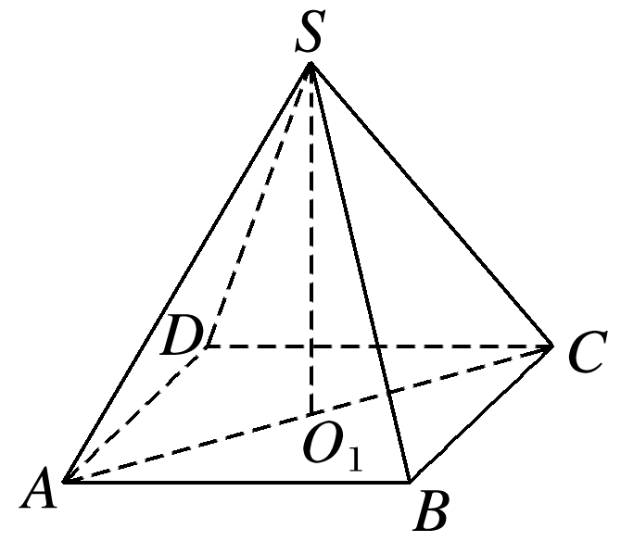
解析 如图，设正四棱锥的底面中心为O₁，
∴SO₁垂直于底面ABCD，令外接球球心为O，
∴△ASC的外接圆就是外接球的一个轴截面圆，外接圆的半径就是外接球的半径.
得SA²＋SC²＝AC².
∴△ASC是以AC为斜边的直角三角形.

Slide 12
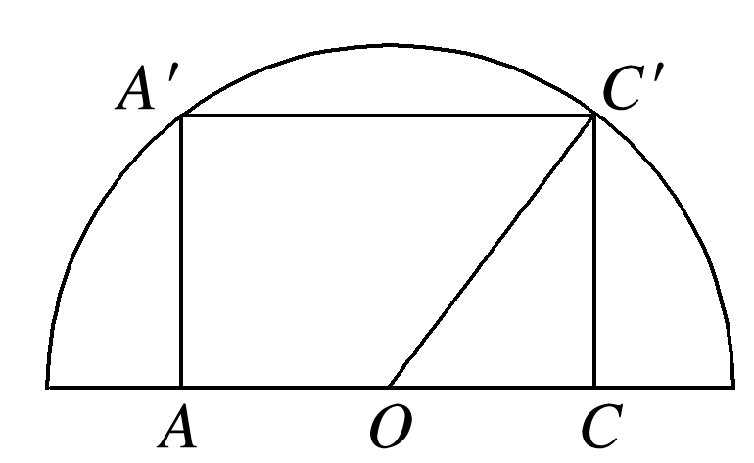
(2)在半球内有一个内接正方体，试求这个半球的体积与正方体的体积之比.
解 作正方体对角面的截面，如图所示，
在Rt△C′CO中，由勾股定理，得CC′²＋OC²＝OC′²，

Slide 13
反思感悟
根据题意，我们可以选择最佳角度找出含有正棱锥特征元素的外接球的一个轴截面圆，于是该圆的半径就是所求的外接球的半径.本题提供的这种思路是探求正棱锥外接球半径的通解通法，该方法的实质就是通过寻找外接球的一个轴截面圆，从而把立体几何问题转化为平面几何问题来研究.这种等价转化的数学思想方法值得我们学习.

Slide 14
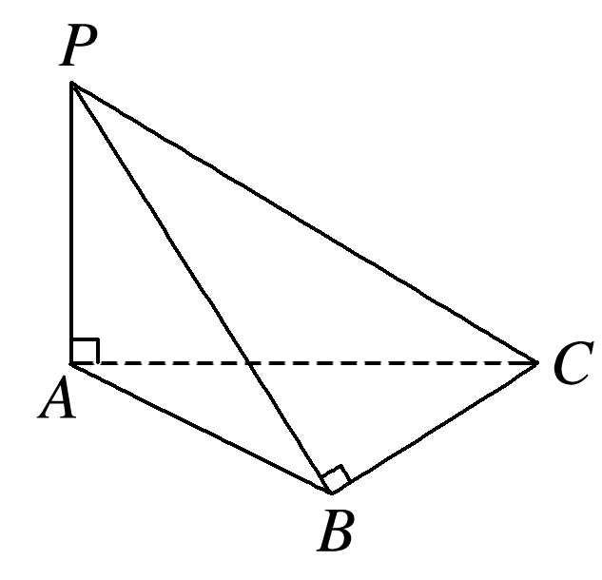
四、确定球心位置法
16π

Slide 15
解析 取PC的中点O，
∵△PAC为直角三角形且∠PAC＝90°，
即OA＝OB＝OP＝OC，即点O到点P，A，B，C四点的距离相等，
∴O为外接球的球心，
∴S_{球}＝4πR²＝16π.

Slide 17
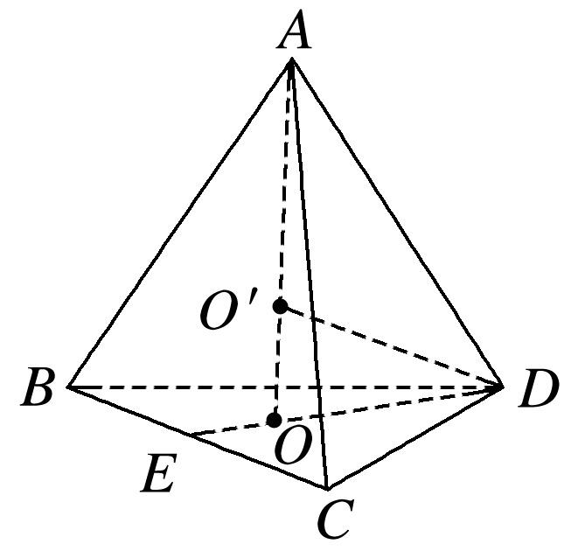
解析 如图所示，该三棱锥为正三棱锥，O为底面BCD的中心且AO垂直于底面BCD，O′在线段AO上，O′为外接球球心，
又OO′²＋OD²＝O′D²，

Slide 18
反思感悟
找空间图形的外接球球心，即找点O，使点O到空间图形各顶点的距离相等.正棱锥的外接球球心在垂线上，直棱柱的外接球球心为上、下底面外心所连线段的中点.

Slide 19
五、利用等体积法求内切球半径
例5 在正三棱锥A－BCD中，底面边长为2，高为1，则该三棱锥的表面积为________，内切球半径为________.

Slide 20
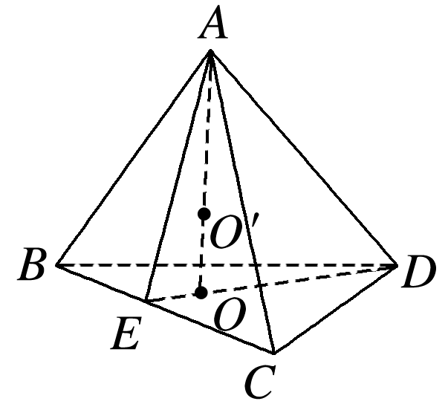
解析 如图所示，O为△BCD的中心，且AO垂直于底面BCD，E为BC的中点，
∵底面边长为2，
设内切球半径为r，球心为O′，

Slide 21
∴V_{A－BCD}＝V_{O′－ABC}＋V_{O′－ACD}＋V_{O′－ABD}＋V_{O′－BCD}，

Slide 22
本课结束
更多精彩内容请登录：www.xinjiaoyu.com

